Slide 1


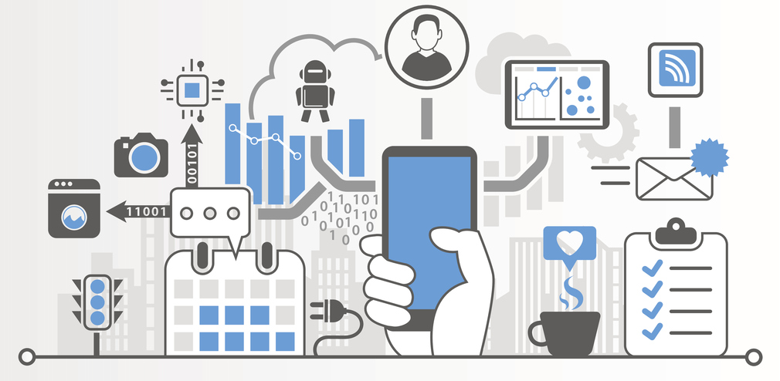
INTERNET DAS COISAS
INTERNET OF THINGS - IOT
Notes:
Bom dia a todos, é um prazer estar aqui hoje para compartilhar algum conhecimento sobre umas das áreas mais impressionantes da atualidade. Vamos embarcar numa viagem de descoberta e aprendizagem, explorando um tema interessante que desafia as nossas ideias preconcebidas e amplia a nossa compreensão do mundo que nos rodeia. Nesta palestra, vamos explorar conceitos e aspetos fundamentais da Internet das coisas.

Slide 2
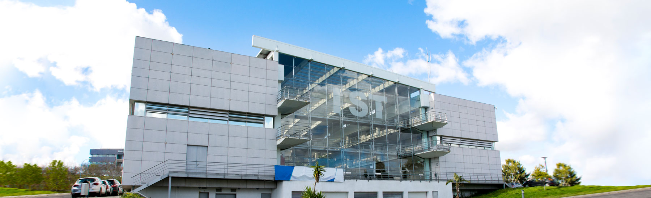
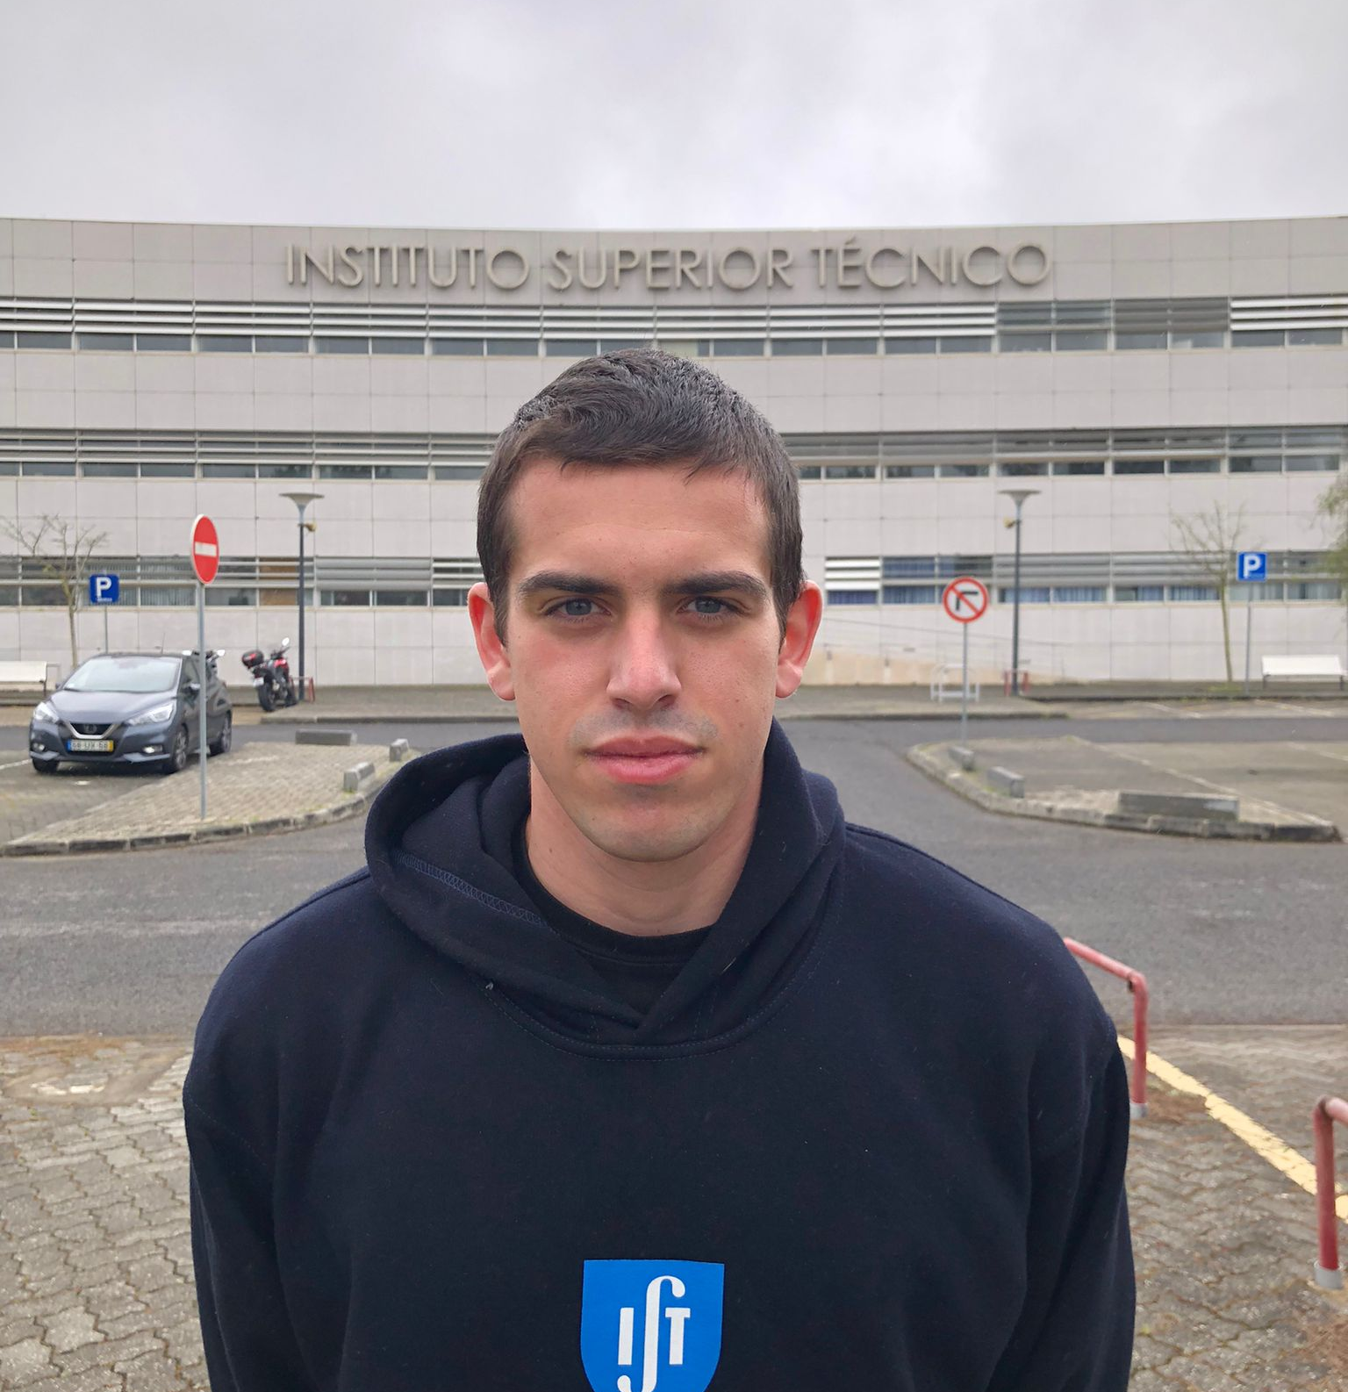
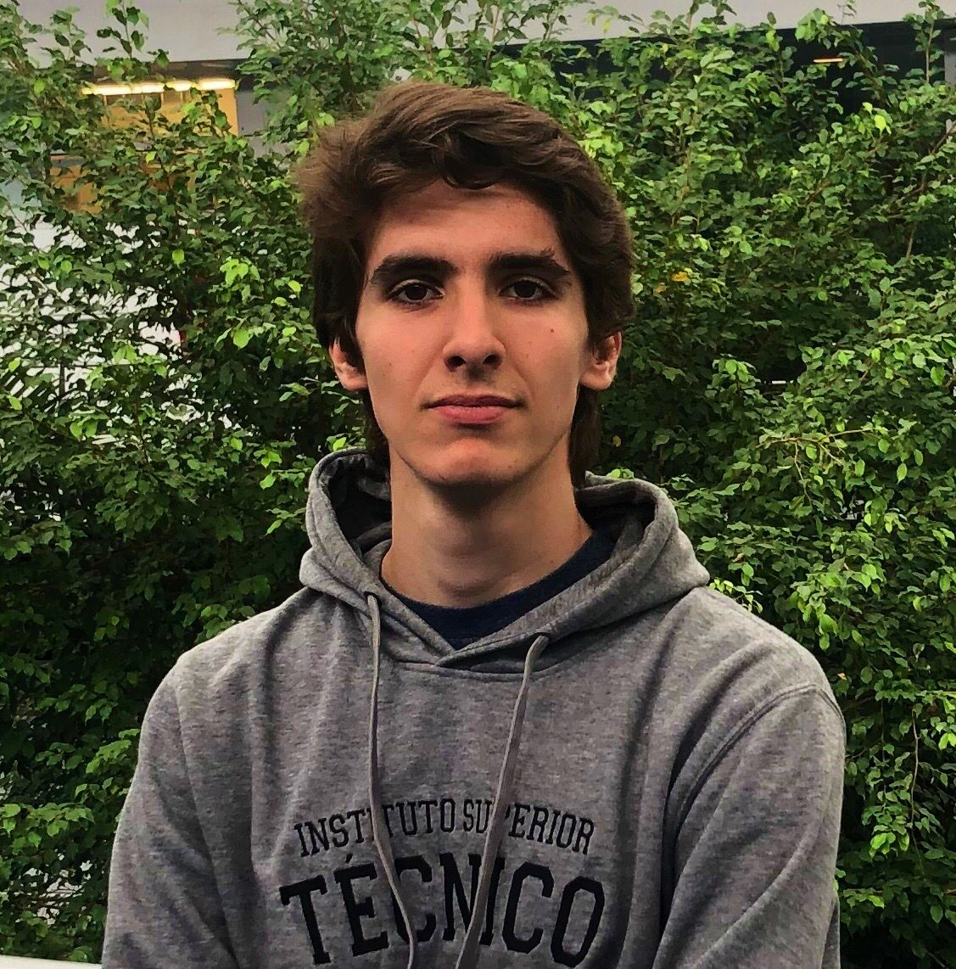
Quem Somos?
João Gaspar
1º Ano Mestrado em Engenharia Aeroespacial
Monitor ROB9-16
Miguel Sol
2º Ano Engenharia Informática e Computadores – Taguspark
Monitor ROB9-16

Slide 3
Objetivos
Conceito
Casos de uso
Benefícios
Desafios
Tendências
Ambiente

Slide 4
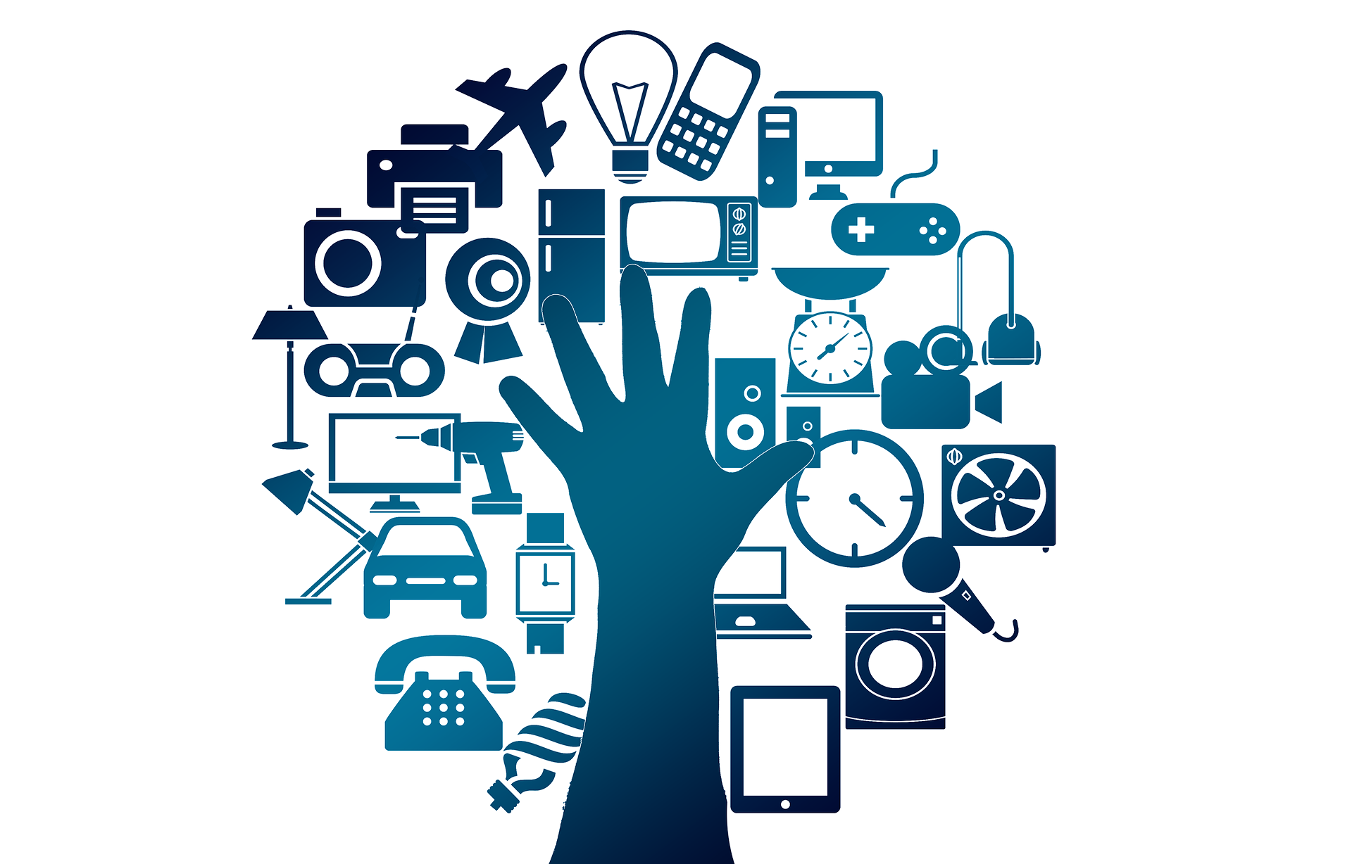
Internet das Coisas
A IoT (Internet das Coisas) é uma rede de dispositivos físicos conectados à internet que recolhem e trocam dados entre si e com outros sistemas, sem a necessidade de intervenção humana.

Slide 5
Como funciona a IoT?
Armazenamento e processamento
Sensores
Sistemas de comunicações
Atuadores

Slide 6
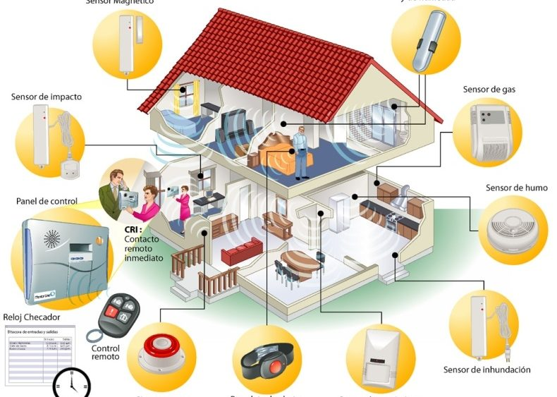
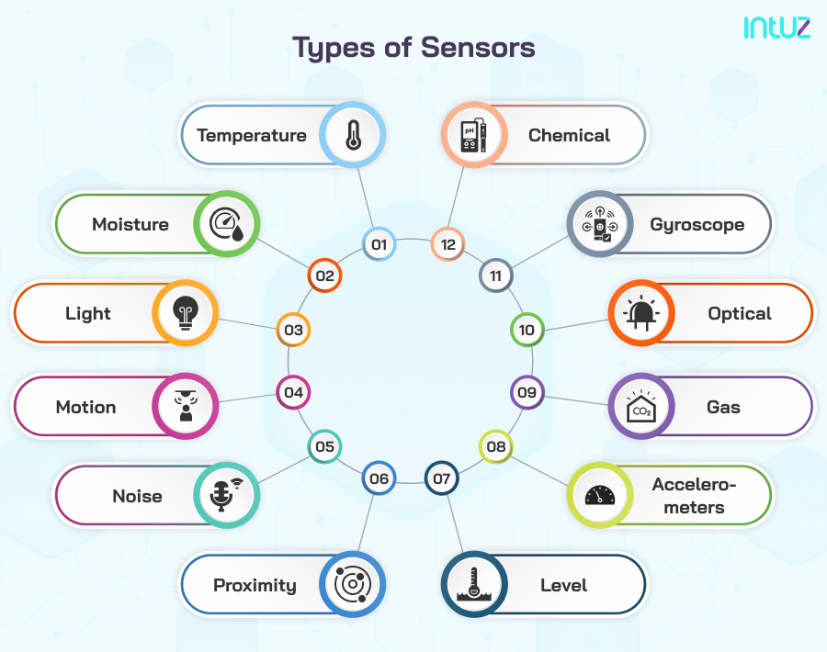
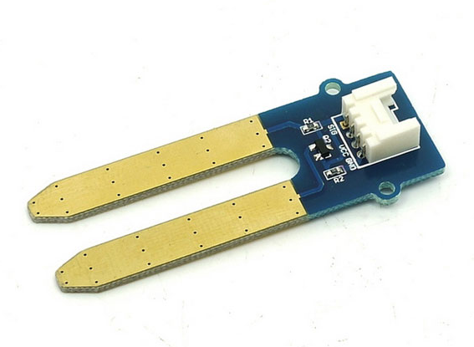
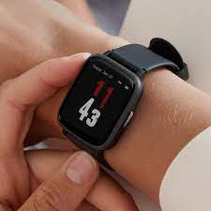
Sensores

Slide 7
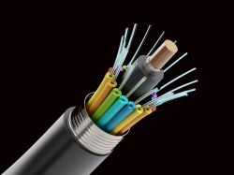
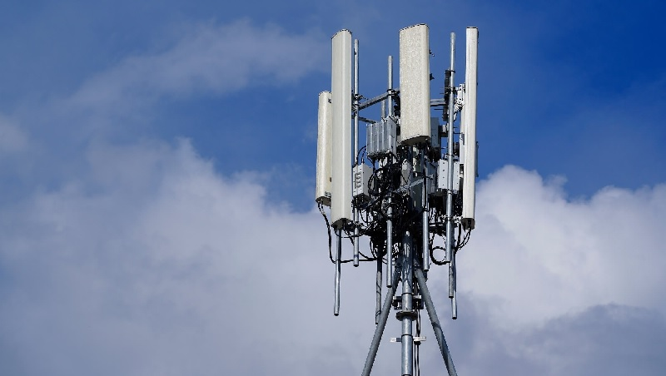
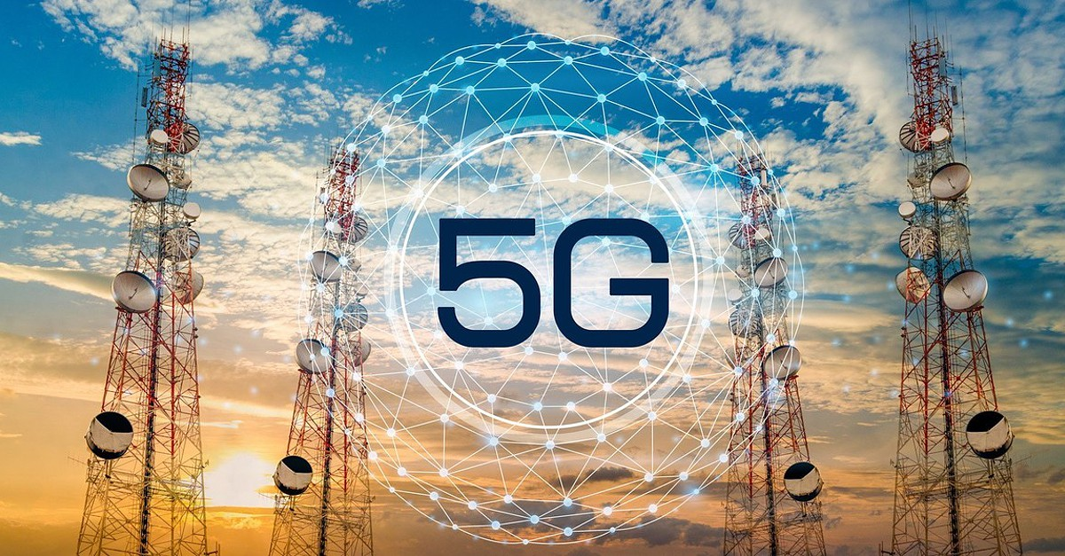
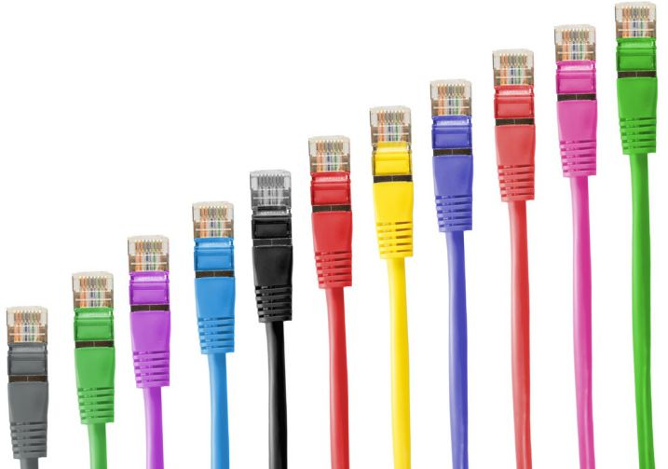
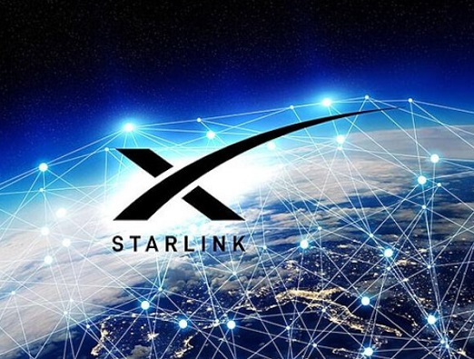
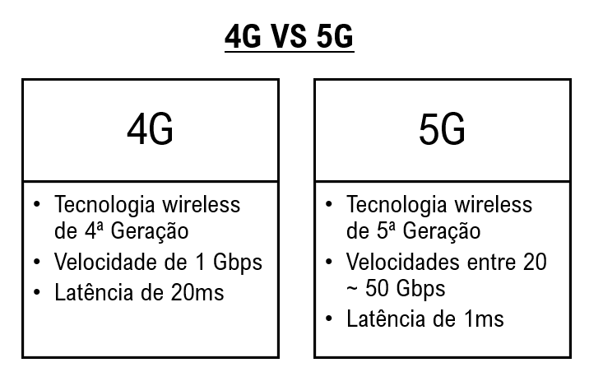
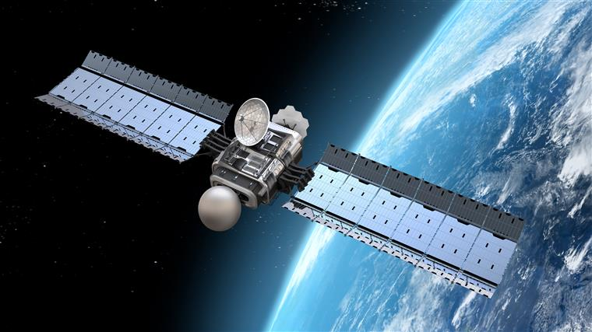
Sistemas de comunicações

Slide 8
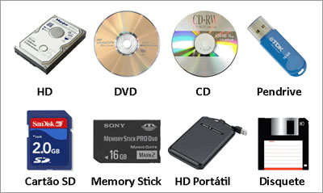
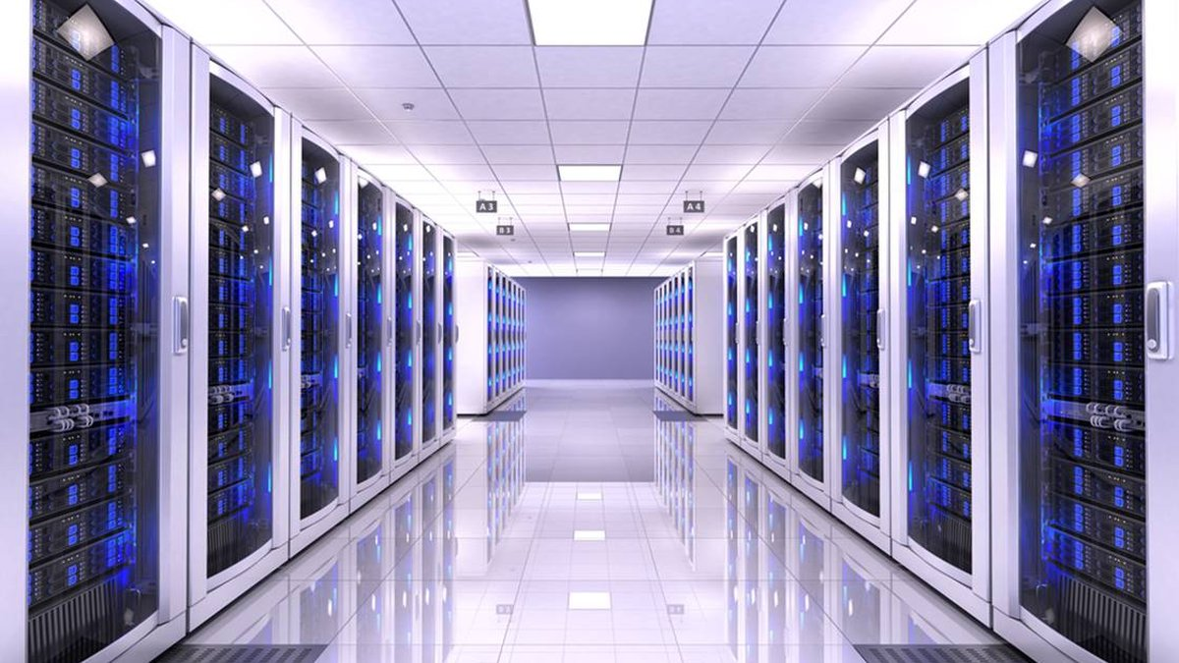
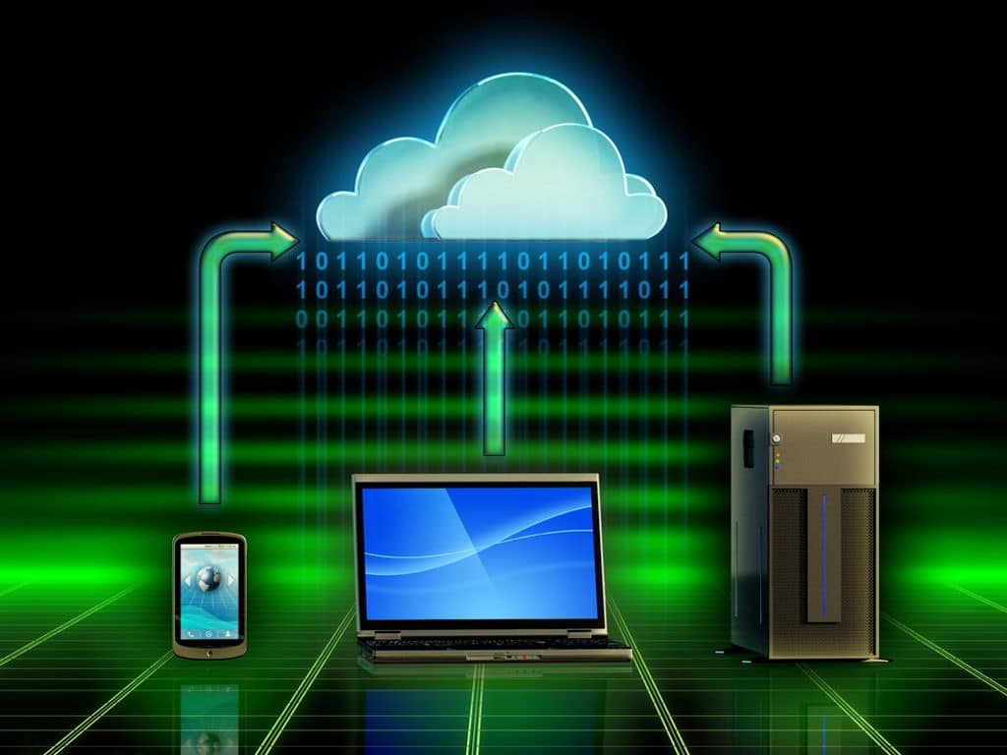
Armazenamento e processamento
https://www.criandobits.com.br/dispositivos-de-armazenamento/
https://www.tecmundo.com.br/google/104430-conheca-estrutura-monstruosa-utilizada-google-servidores.htm
https://www.e-recovery.com.br/blog/quais-os-principais-sistemas-de-armazenamento-de-dados-para-empresas/

Slide 9
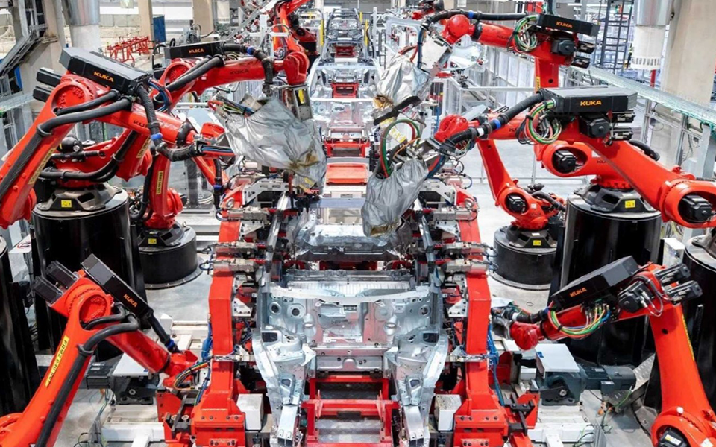
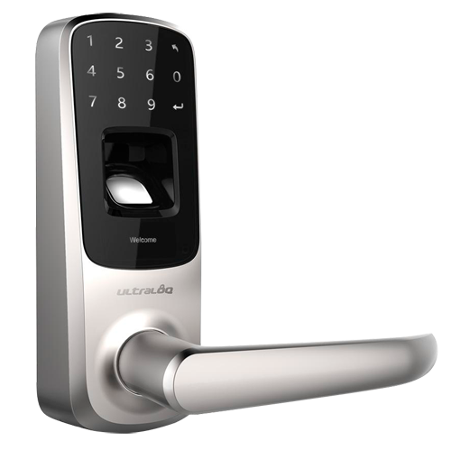
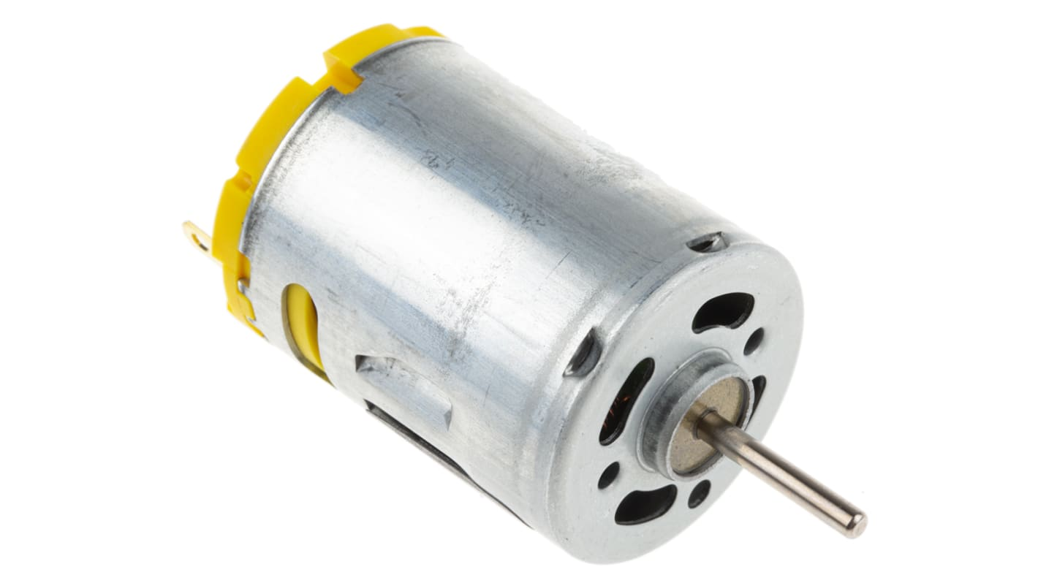
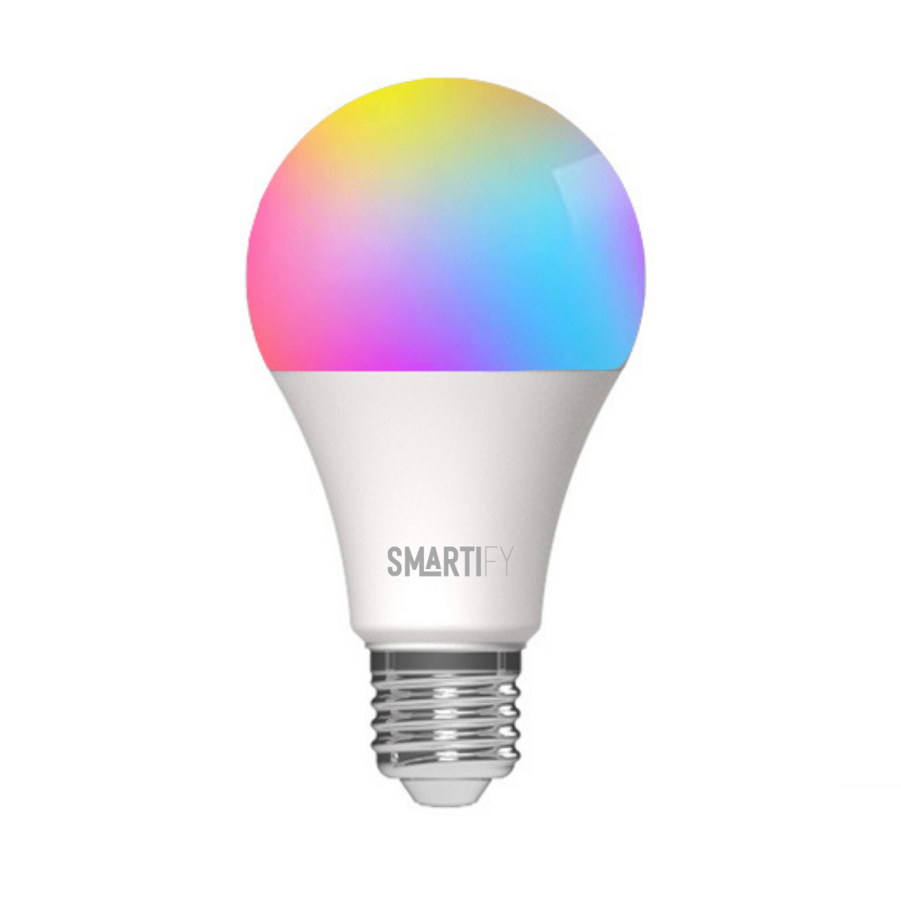
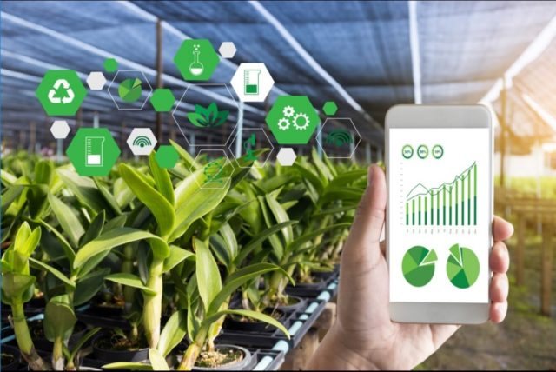
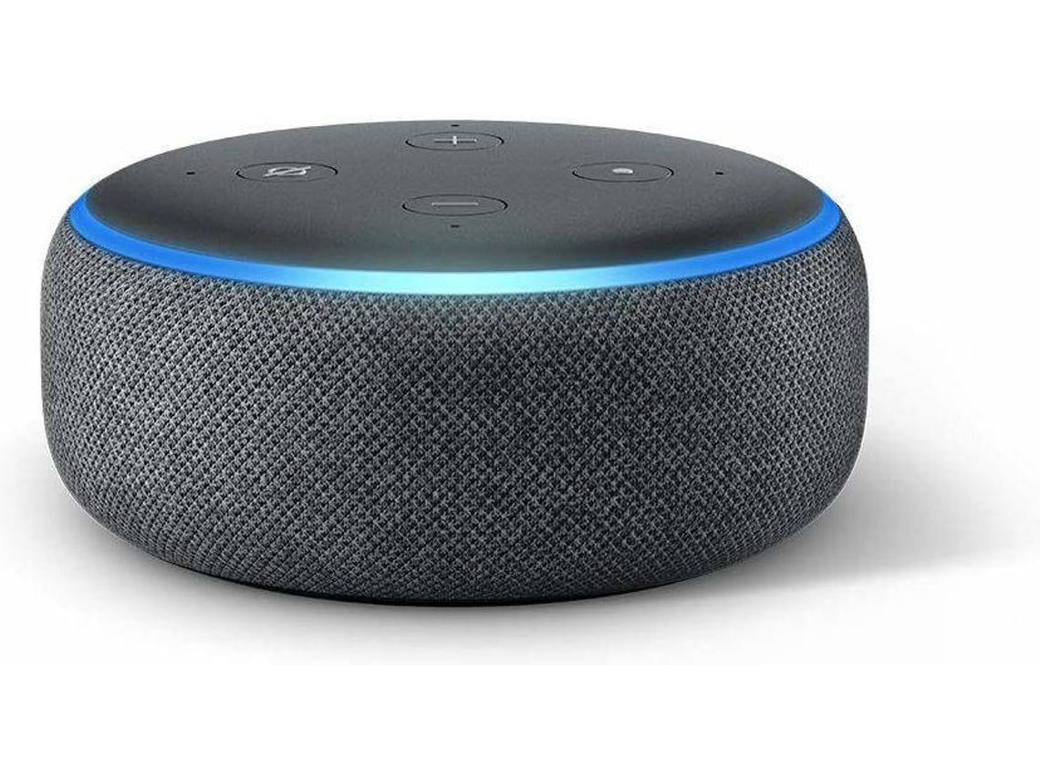
Atuadores
https://leitor.jornaleconomico.pt/noticia/portuguesa-introsys-programa-robos-da-gigafactory-da-tesla-nos-estados-unidos
https://www.altamira.ai/blog/iot-and-automation-technologies-in-agriculture/

Slide 10
Como a IoT está a mudar o mundo?
Eficiência e produtividade
Experiência do cliente
Gestão de cidades
Saúde e bem-estar
Interação
Segurança

Slide 11
Benefícios da IoT
Eficiência
Automação
Redução de custos
Industria
Modelos de negócio
Monitorização em tempo real
Análise de dados
Otimização de recursos
Manutenção preventiva
Logística
Perdas
Personalização de produto
Segurança
Cadeia de abastecimento
Automação
Uso de recursos

Slide 12
Desafios e Problemas da IoT
Segurança e privacidade
Ataques de malware
Senhas de acesso
Roubo de dados
Violação de privacidade
Falhas de atualização de segurança
Problemas de interoperabilidade
Protocolos de comunicação diferentes
Padrões diferentes
Dificuldade na integração sistemas

Slide 13
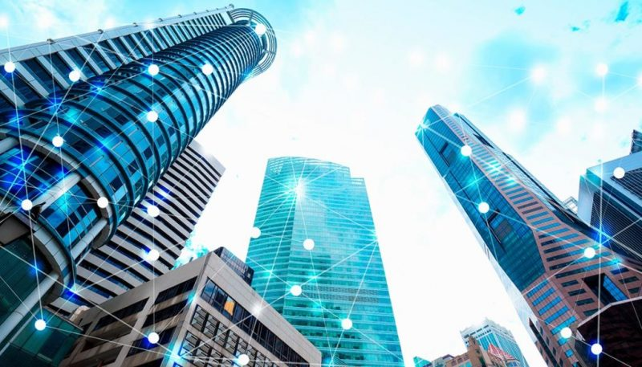
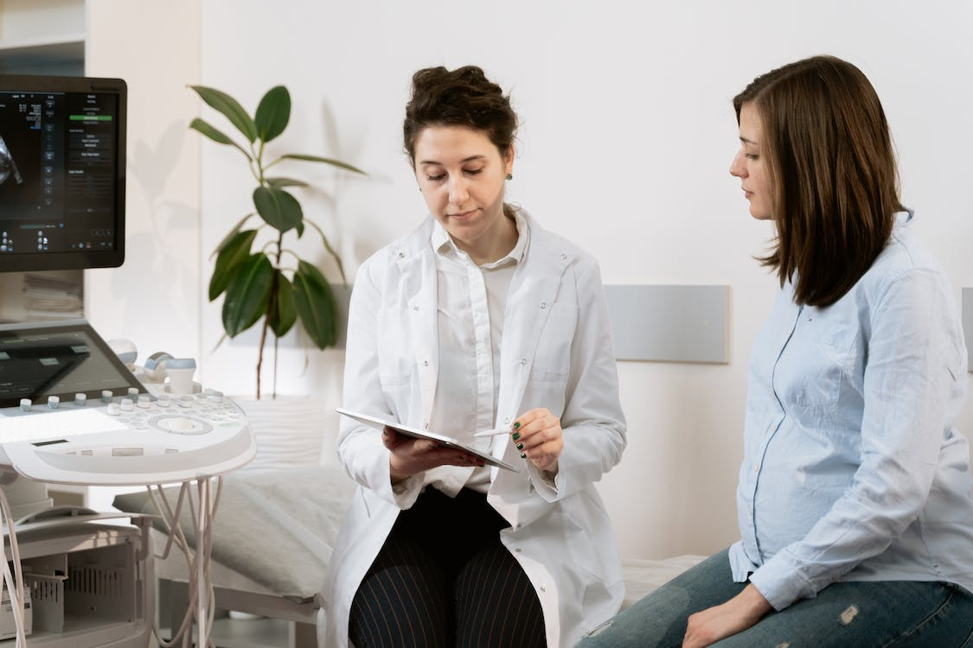
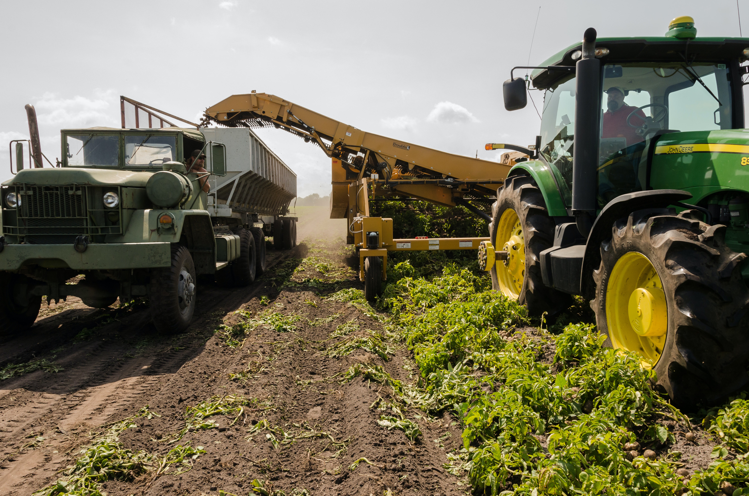
APLICAÇÕES PRÁTICAS DA IOT
https://tynmagazine.com/black-box-makes-the-iot-building-a-reality-with-its-connected-buildings-solution/
https://www.pexels.com/search/medicine%20iot/
https://www.pexels.com/search/agriculture/

Slide 14
Edifícios Inteligentes
Gestão de energia
Controlo de Iluminação
Controlo de temperatura
Câmaras de Segurança
Gestão de espaços
Fonte de imagens: https://pixabay.com/

Slide 15
Medicina
Monitoramento de pacientes
Gestão de medicamentos
Diagnóstico e tratamento remoto
Monitorização de condições crónicas
Rastreamento de equipamentos
Fonte de imagens: https://pixabay.com/

Slide 16
Agricultura
Monitorização de culturas
Monitorização de gado
Gestão de recursos hídricos
Controlo de pragas
Fonte de imagens: https://pixabay.com/

Slide 17
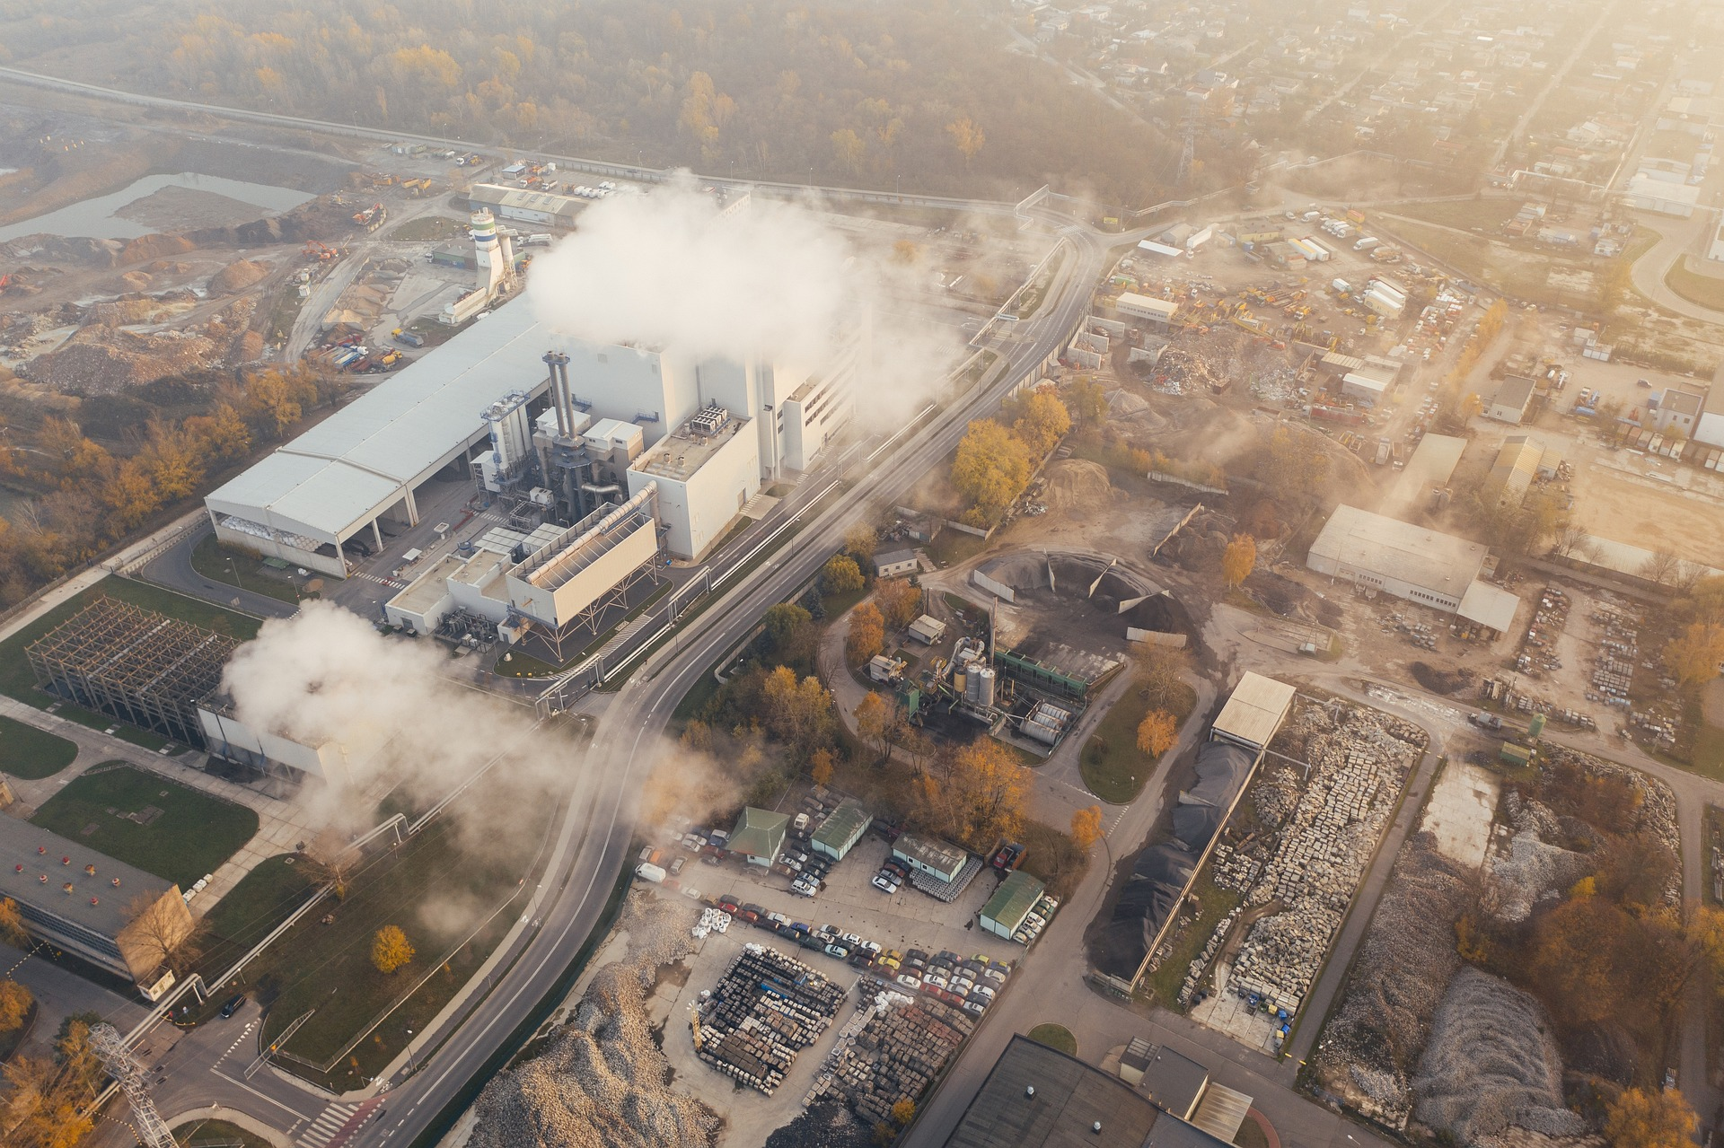
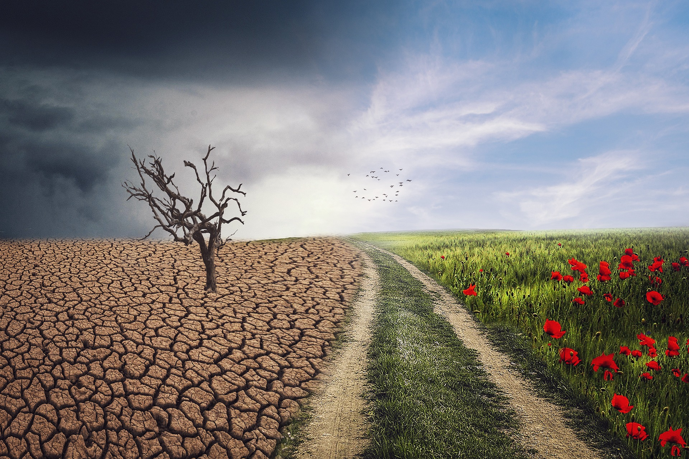
IMPACTOS AMBIENTAIS
https://pixabay.com/photos/pollution-environment-drone-aerial-4796858/
https://pixabay.com/photos/pxclimateaction-climate-landscape-4684217/

Slide 18
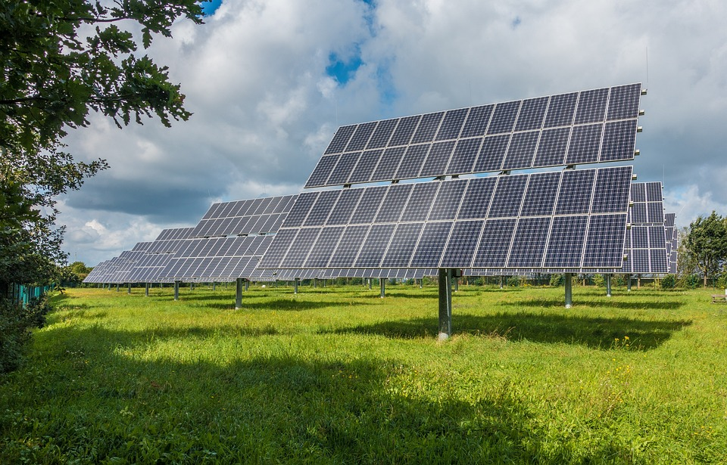
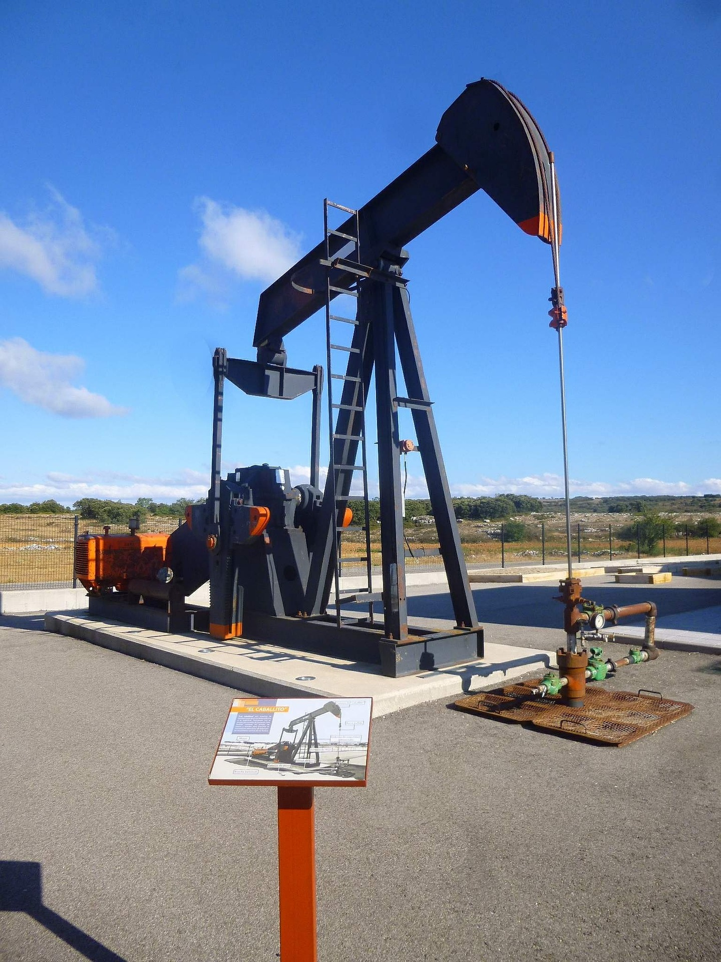
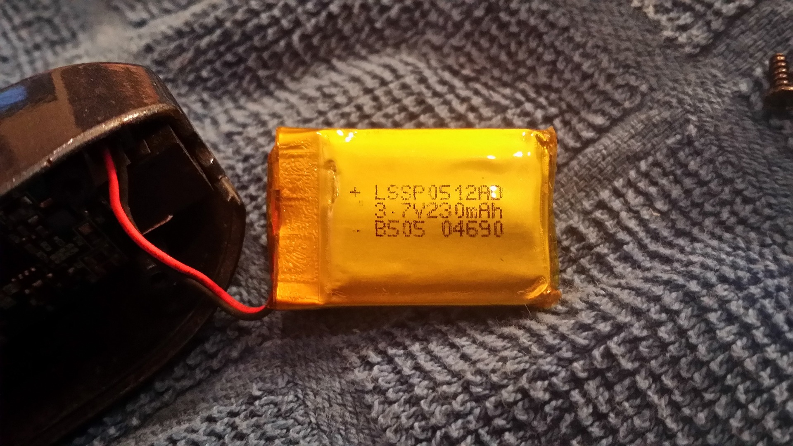
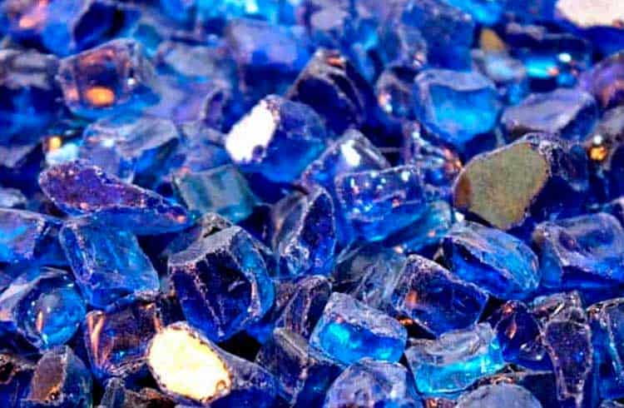
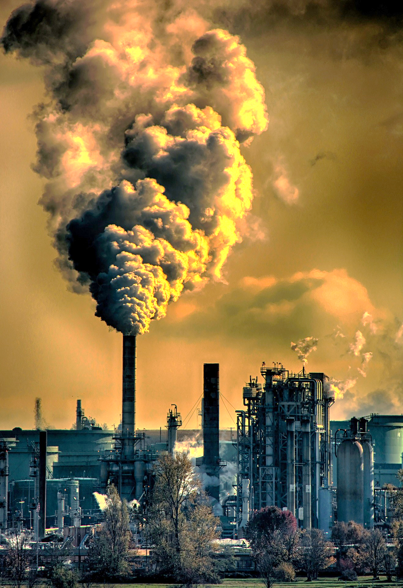
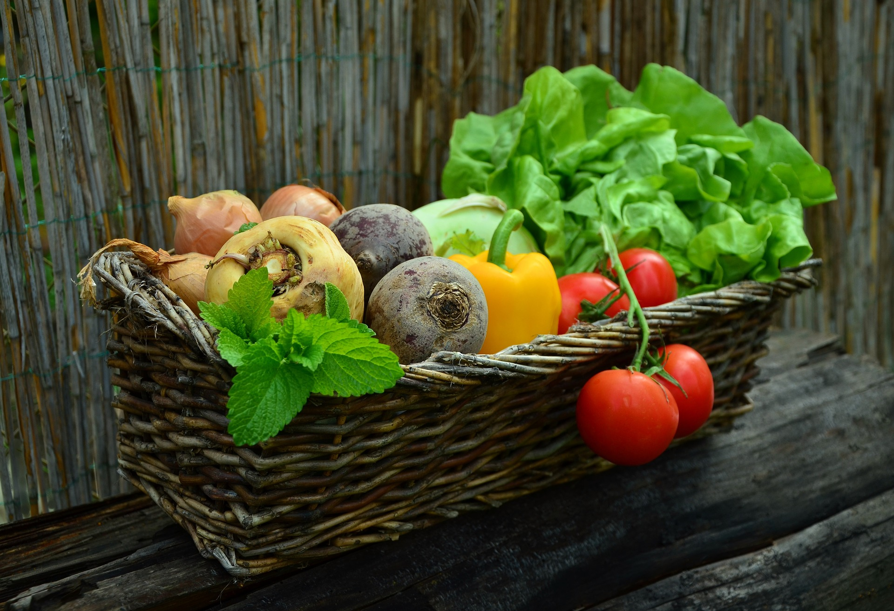
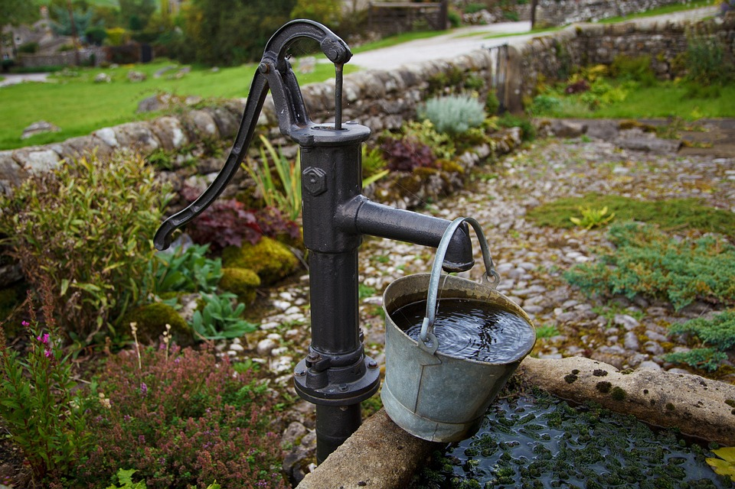
Impactos Ambientais
Fonte de imagens: https://pixabay.com/

Slide 19
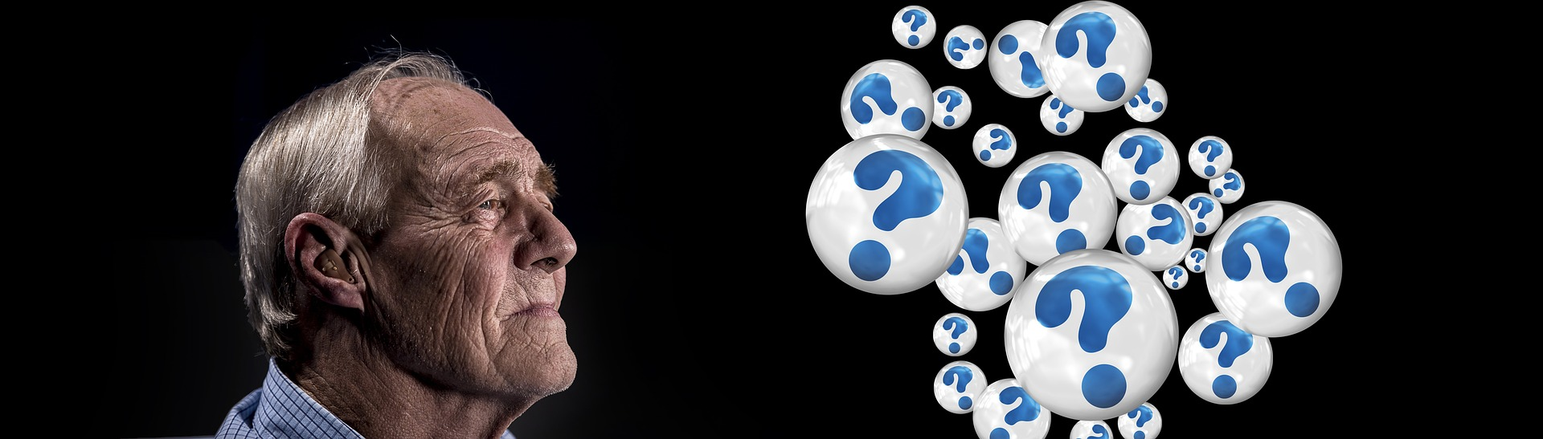
TENDÊNCIAS E FUTURO
https://pixabay.com/photos/man-old-view-question-mark-2546107/

Slide 20
A evolução
Aumento da conectividade
Maior quantidade de dados
Avanços na tecnologia de sensores
Integração com outras tecnologias

Slide 21
Novas tecnologias
5G
Edge Computing
Inteligência Artificial
Realidade Aumentada
Blockchain

Slide 22
O que esperar do futuro da IoT?
Expansão
Maior Integração
Segurança e privacidade
Automação
Notes:
É uma área em desenvolvimento, com grande margem de aprendizagem e que vai de certa forma levar a nossa e as próximas gerações a explorar e desenvolver as suas próprias aplicações. As considerações técnicas são muito importantes, mas não nos podemos esquecer das questões ambientais. O futuro da internet das coisas é promissor e vai sem dúvida melhorar a nossa qualidade de vida.

Slide 23



Obrigado pela vossa participação!
rob916ist
rob916ist
rob916@tecnico.ulisboa.pt
Notes:
E desta forma concluo esta apresentação, espero que tenham gostado, que vos tenha despertado a curiosidade e que tenham aprendido algo. Se tiverem alguma questão, terei todo o gosto em vos responder.
(… PERGUNTAS …)
Vou agora passar a palavra ao meu colega para realizarmos um pequeno desafio.
SLIDE 24

Slide 24

DESAFIO
www.menti.com

